Slide 1
সিলেট ডিভিশনাল অনলাইন স্কুল এর পক্ষ থেকে
আজকের পাঠে সবাইকে স্বাগতম

Slide 2
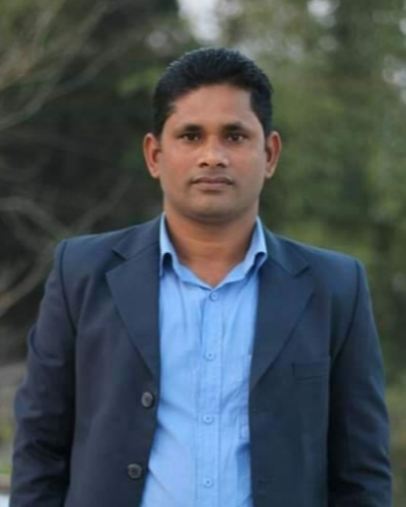
আজিবুর রহমান
সহকারী শিক্ষক
ফুড়ারপার সরকারী প্রাথমিক বিদ্যালয়
কোম্পানীগঞ্জ,সিলেট।
মোবাইলঃ০১৭১৫৭২১০৮১
শ্রেণিঃ পঞ্চম
বিষয়ঃবাংলাদেশওবিশ্বপরিচয়
অধ্যায়ঃ৬,জলবায়ু ও দুর্যোগ
পাঠঃজলবায়ু পরিবর্তন।

Slide 3
চলো আমরা একটি ভিডিও দেখে আসি
চলো আমরা একটি ভিডিও দেখি আসি
এসো ভিডিও দেখি
তোমরা একটা ভিডিও দেখবে ?
ভিডিওটি কি সম্পর্কিত
ভিডিওটি জলবায়ু পরিবর্তন সম্পর্কিত
ভিডিওটিতে কোন বিষয়ে বলা হয়েছে ?
ভিডিওটি জলবায়ু সম্পর্কিত

Slide 4
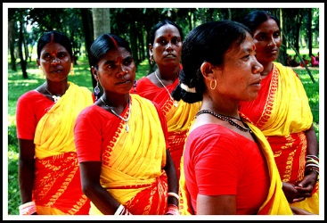
আমাদের আজকের পাঠের বিষয়

Slide 5
শিখনফল
এই পাঠ শেষে শিক্ষার্থীরা---
(১) আবহাওয়া ও জলবায়ু কাকে বলে তা বলতে পারবে।
(২) আবহাওয়া ও জলবায়ু পরিবর্তনের কারণ ব্যাখ্যা করতে পারবে ।
(৩) জলবায়ু পরিবর্তনের ফলে সৃষ্ট দুর্যোগ সম্পর্কে বলতে পারবে ।

Slide 6
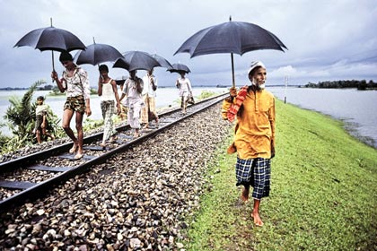
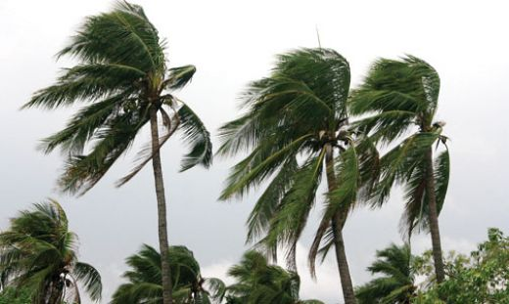
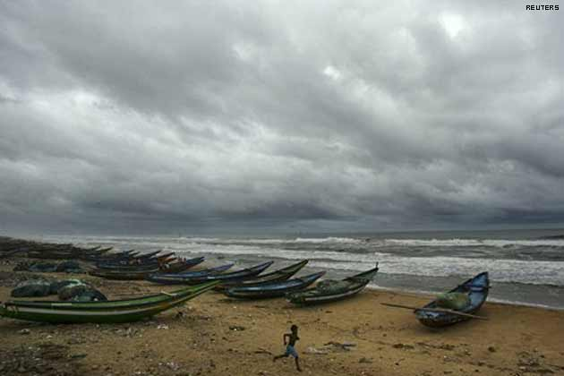
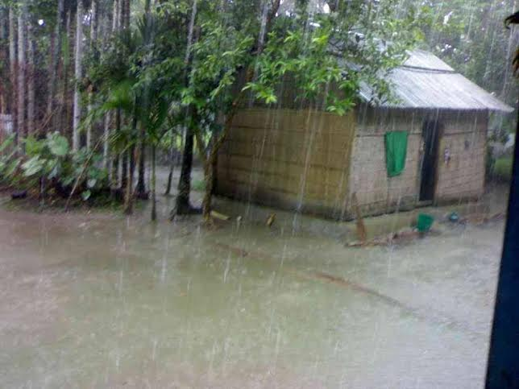
তোমরা বলতে পারবে আবহাওয়া কাকে বলে ?
তাপ
বায়ু
মেঘ
বৃষ্টি
এই অবস্থাগুলো অল্প সময়ে পরিবর্তন হতে পারে ?

Slide 7
মনোযোগে দেখ
তাপ
মাত্রা
রোদ
বৃষ্টি
কুয়াশা
নির্দিষ্ট সময়ের কোনো নির্দিষ্ট স্থানের আকাশ ও বায়ুমন্ডলের সাময়িক অবস্থাকে আবহাওয়া বলে ।
মেঘ
বায়ু
প্রবাহ
আবহাওয়া

Slide 8
কোনো স্থানের আবহাওয়া পরিবর্তনের ধারাই জলবায়ু ।
বৃষ্টি
রোদ
তাপ
মাত্রা
কুয়াশা
বৃষ্টি
রোদ
তাপ
মাত্রা
কুয়াশা
রোদ
তাপ
মাত্রা
কুয়াশা
মেঘ
বায়ু
প্রবাহ
তাপ
মাত্রা
মেঘ
বায়ু
প্রবাহ
বৃষ্টি
আবহাওয়া
বৃষ্টি
রোদ
কুয়াশা
আবহাওয়া
তাপ
মাত্রা
বায়ু
প্রবাহ
বায়ু
প্রবাহ
বৃষ্টি
রোদ
কুয়াশা
মেঘ
আবহাওয়া
২য় বছর
মেঘ
আবহাওয়া
৪র্থ বছর
জলবায়ু হলো কোনো জায়গার অনেক বছরের আবহাওয়ার একটি সামগ্রিক অবস্থা ।
বায়ু
প্রবাহ
মেঘ
আবহাওয়া
১ম বছর
৩য় বছর
বৃষ্টি
রোদ
তাপ
মাত্রা
কুয়াশা
বৃষ্টি
রোদ
তাপ
মাত্রা
কুয়াশা
৫ম বছর
মেঘ
আবহাওয়া
বায়ু
প্রবাহ
মেঘ
আবহাওয়া
বায়ু
প্রবাহ
বৃষ্টি
রোদ
তাপ
মাত্রা
কুয়াশা
তাপ
মাত্রা
৭ম বছর
৮ম বছর
বৃষ্টি
রোদ
কুয়াশা
মেঘ
আবহাওয়া
বায়ু
প্রবাহ
বায়ু
প্রবাহ
মেঘ
আবহাওয়া
৬ষ্ঠ বছর
৯ম বছর
জলবায়ু

Slide 9
একক কাজ
১)আবহাওয়া ও জলবায়ু বলতে কী বুঝ ?
১)উত্তরঃকোন স্থানের স্বল্প সময়ের গড় তাপমাত্রা ও গড় বৃষ্টিপাতকে আবহাওয়া বলে।কোন স্থানের আবহাওয়া পরিবর্তনের নির্দিষ্ট ধারাই জলবায়ু।

Slide 10
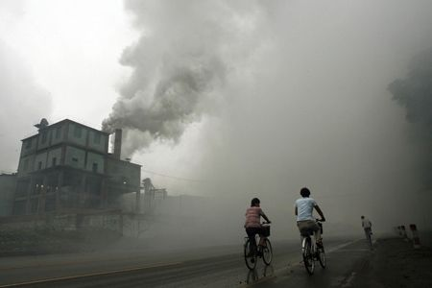
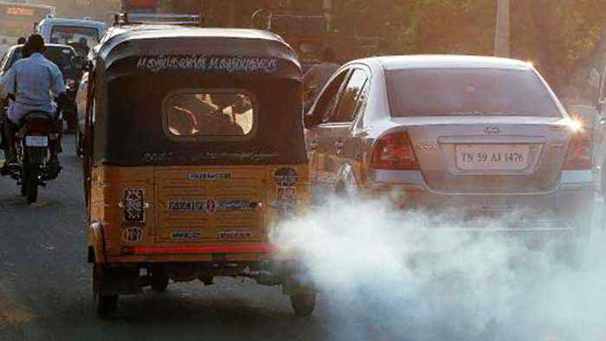
জলবায়ু পরিবর্তনের কারণ
শিল্পকারখানা ও এবং যানবাহনের ধোঁয়া ।

Slide 11
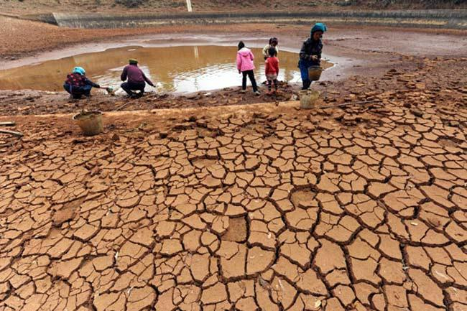
জলবায়ু পরিবর্তনের কারণ
বিশ্বের তাপমাত্রা বেড়ে যাওয়ার ফলে
একদিকে বরফ গলে যাচ্ছে
অন্যদিকে জলাশয় শুকিয়ে যাচ্ছে

Slide 12
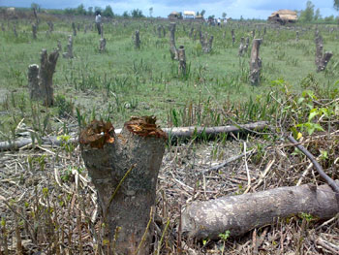
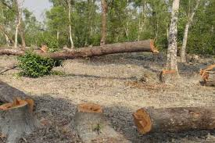
জলবায়ু পরিবর্তনের কারণ
বন উজাড় করে ফেলার কারনে
পৃথিবীর তাপমাত্রা বেড়ে যাবার কারণে।

Slide 13
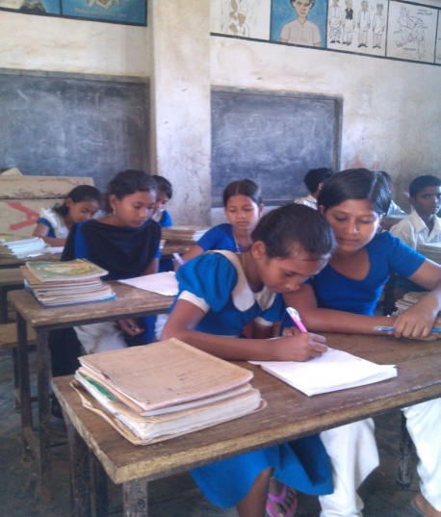
জোড়ায় কাজ
জলবায়ু পরিবর্তনের ৩টি কারণ লেখ ।
উত্তরঃজলবায়ু পরিবর্তনের ৩টি কারণ হলঃ
১)গড় তাপমাত্রা বৃদ্ধি পাচ্ছে।
২)অতিবৃষ্টি বা অনাবৃষ্টি হচ্ছে।
৩)বারবার ভয়াবহ বন্যা হচ্ছে।

Slide 14
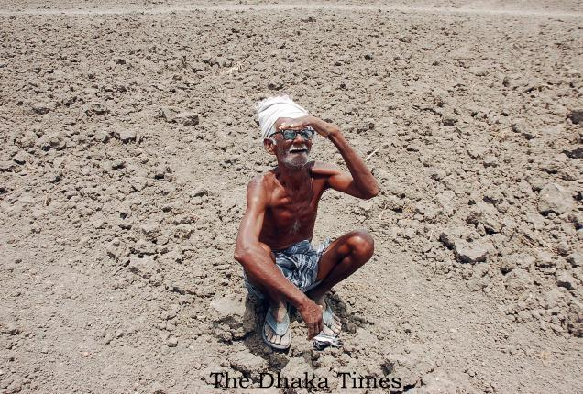
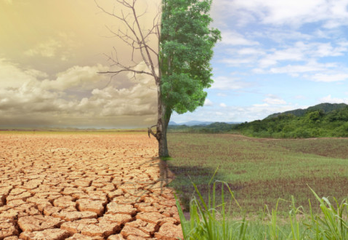
জলবায়ু পরিবর্তনের প্রভাবে যা হচ্ছে ---
গড় তাপমাত্রা বৃদ্ধি পাচ্ছে

Slide 15
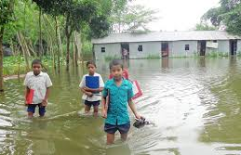
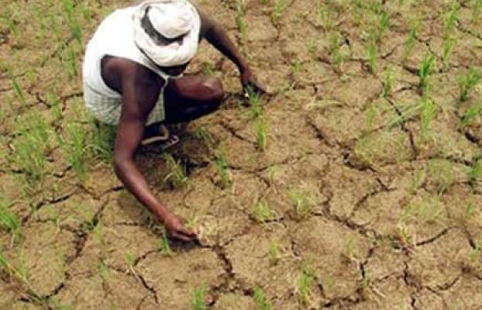
জলবায়ু পরিবর্তনের প্রভাবে যা হচ্ছে ---
অতিবৃষ্টি বা অনাবৃষ্টি হচ্ছে ।

Slide 16
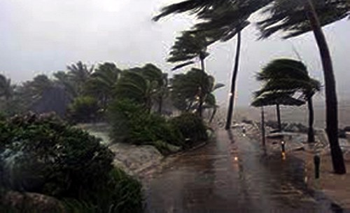
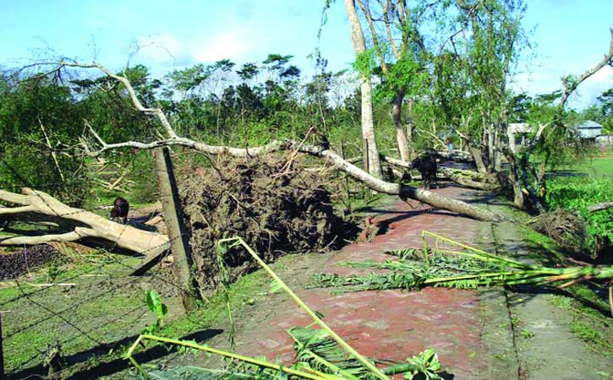
জলবায়ু পরিবর্তনের প্রভাবে যা হচ্ছে ---
ঘূর্ণিঝড়ের প্রকোপ বেড়ে যাচ্ছে ।

Slide 17
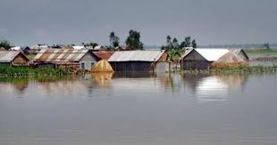
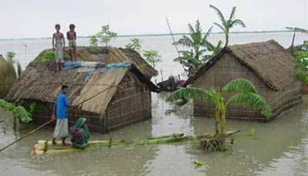
জলবায়ু পরিবর্তনের প্রভাবে যা হচ্ছে ---
বারবার ভয়াবহ বন্যা হচ্ছে ।

Slide 18
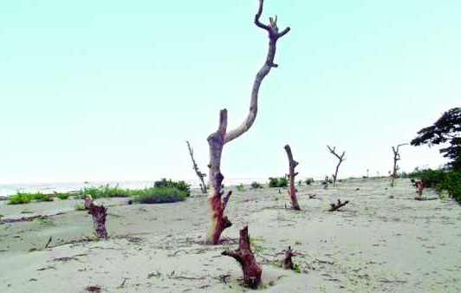
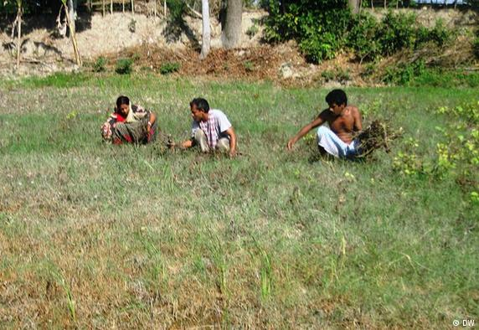
জলবায়ু পরিবর্তনের প্রভাবে যা হচ্ছে ---
মাটির লবণাক্ততা বেড়ে কৃষিজমির ক্ষতি হচ্ছে ।

Slide 19
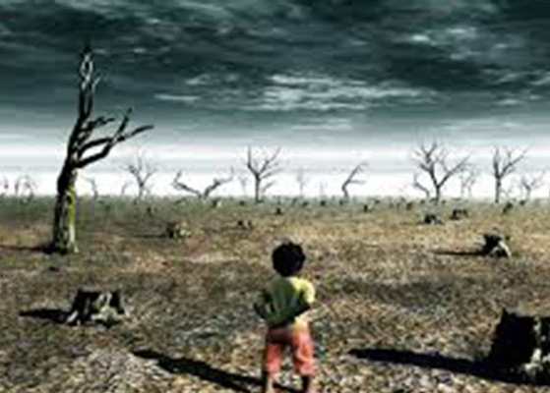
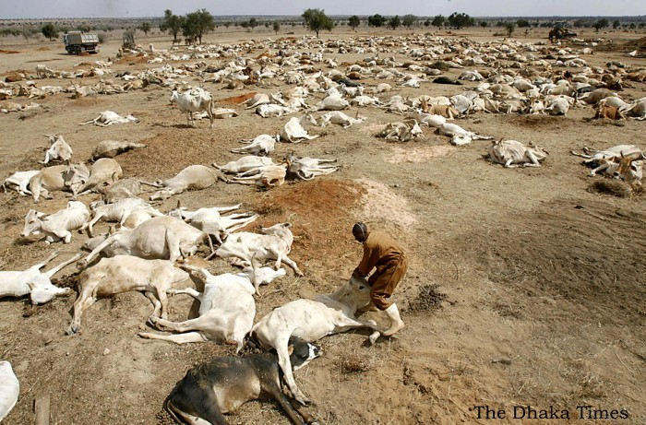
জলবায়ু পরিবর্তনের প্রভাবে যা হচ্ছে ---
গাছপালা ও বিভিন্ন প্রাণী ধ্বংস হচ্ছে ।

Slide 20
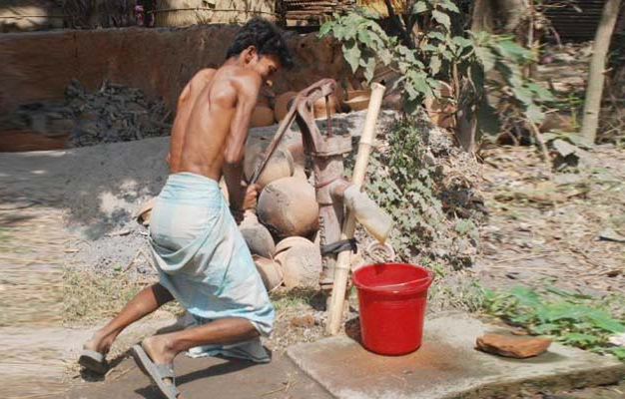
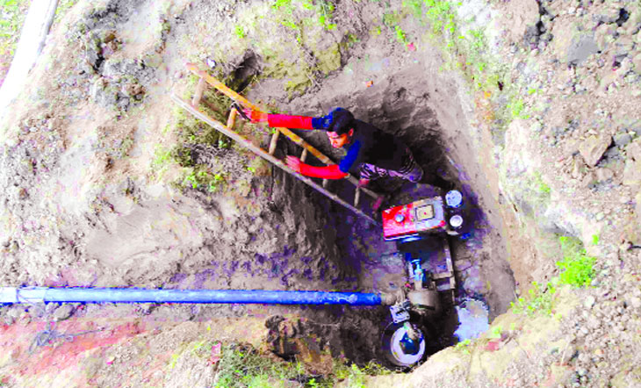
জলবায়ু পরিবর্তনের প্রভাবে যা হচ্ছে ---
ভূ-গর্ভস্থ পানির স্তর নিচে নেমে যাচ্ছে ।

Slide 21
দলগত কাজ
জলবায়ু পরিবর্তনের ফলে সৃষ্ট দুর্যোগ সম্পর্কে ৫টি বাক্য লেখ ।
উত্তরঃজলবায়ু পরিবর্তনের ফলে সৃষ্ট দুর্যোগ সম্পর্কে ৫টি বাক্য হলঃ
ঘূর্ণিঝড়ের প্রকোপ বেড়ে যাচ্ছে।
মাটির লবণাক্ততা বেড়ে কৃষিজমির ক্ষতি হচ্ছে।
গাছপালা ও বিভিন্ন প্রাণী ধ্বংস হয়ে যাচ্ছে।
ভূ-গ্রর্ভস্থ পানির স্থর নিচে নেমে যাচ্ছে।
গড় তাপমাত্রা বৃদ্ধি পাচ্ছে।

Slide 22
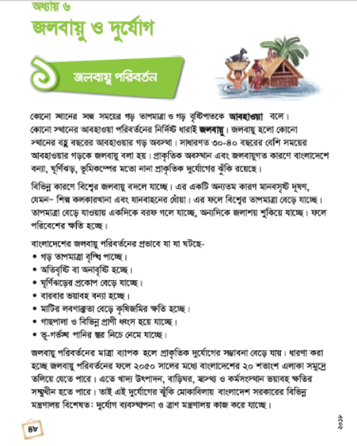
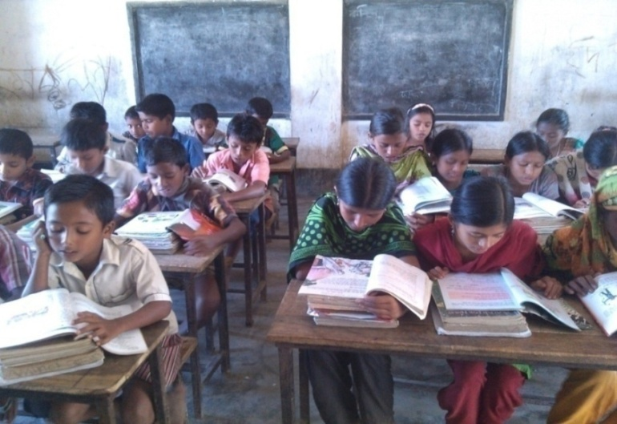
পাঠ্য বইয়ের সাথে সংযোগ সাধন
তোমাদের বাংলাদেশ ও বিশ্বপরিচয় বইয়ের ৪৮ পৃষ্ঠা পড় ।

Slide 23
সঠিক উত্তরটি বোর্ডে এসে লিখঃ
(১) আবহাওয়ার গড় অবস্থাকে কী বলে ?
ক
ঘূর্ণিঝড়
খ
বন্যা
গ
জ্বলোচ্ছাস
ঘ
জলবায়ু
(২) বাংলাদেশের ২০% এলাকা কত সাল নাগাত তলিয়ে যেতে পারে ?
ক
২০৩০
খ
২০৪০
গ
২০৫০
ঘ
২০৬০

Slide 24
বাড়ির কাজ
আবহাওয়া ও জলবায়ুর মধ্যে প্রাথক্য কি?৫ টি বাক্যে লিখে আনবে।

Slide 25
ভাল থেকো সবাই
ধন্যবাদ

